Slide 1
Игра
«Угадай – ка»

Slide 2
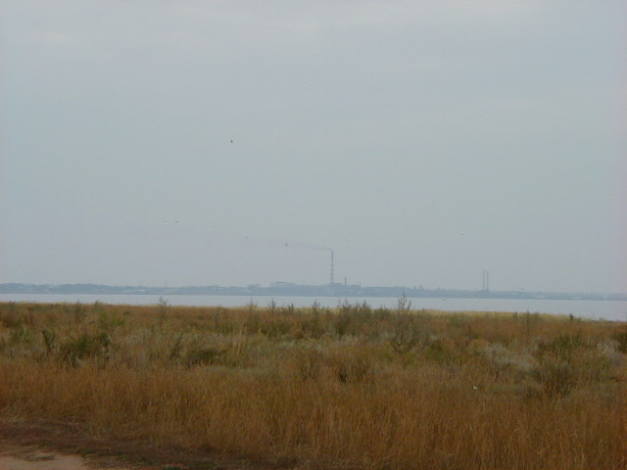
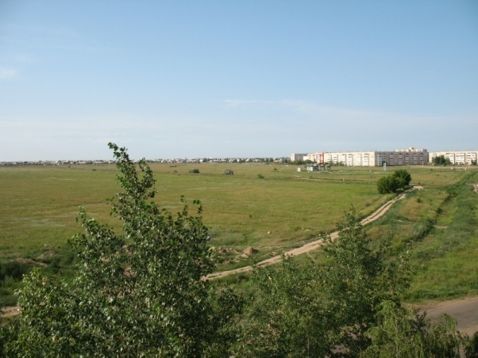
Ровные или почти ровные участки земной поверхности.
Равнины

Slide 3
Равнины, которые имеют ровную поверхность.
Плоские равнины.

Slide 4
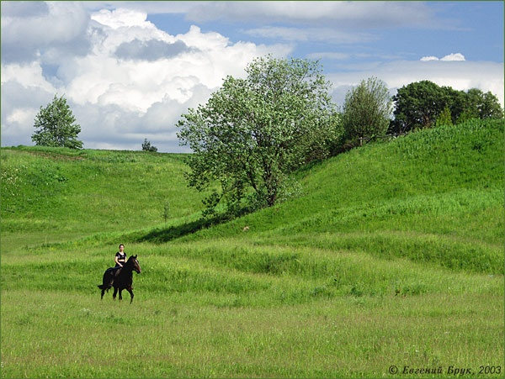
Возвышенности на равнинах.
Холмы.

Slide 5
Равнины, имеющие на поверхности возвышенности (холмы)
Холмистые равнины.

Slide 6
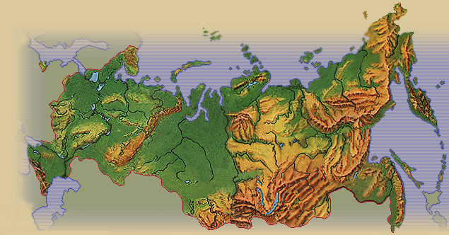
Карта России
ВОСТОЧНО-
ЕВРОПЕЙСКАЯ
РАВНИНА
СРЕДНЕ-
СИБИРСКОЕ
ПЛОСКОГОРЬЕ
ЗАПАДНО-
СИБИРСКАЯ
РАВНИНА

Slide 7
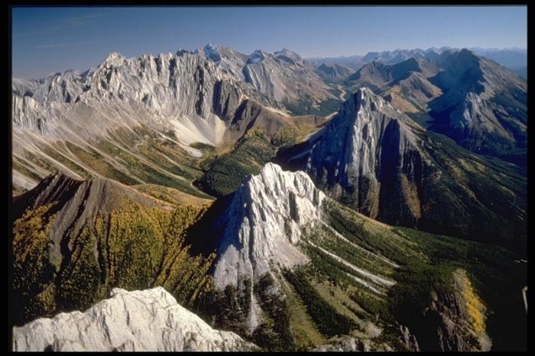
Это чудо – великаны Носят каменные кафтаны. Белые шапки на макушках До облаков достают верхушкой.

Slide 8
Горы, расположенные рядами.
Горные
хребты.

Slide 9
У горы и холма бывает крутой или пологий.
Склон.

Slide 10
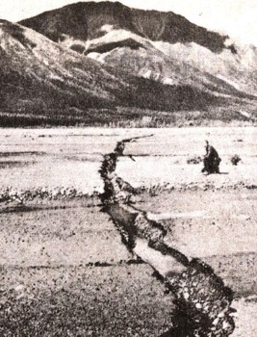
Углубления на земной поверхности с крутыми, осыпающимися склонами.
Овраг

Slide 11
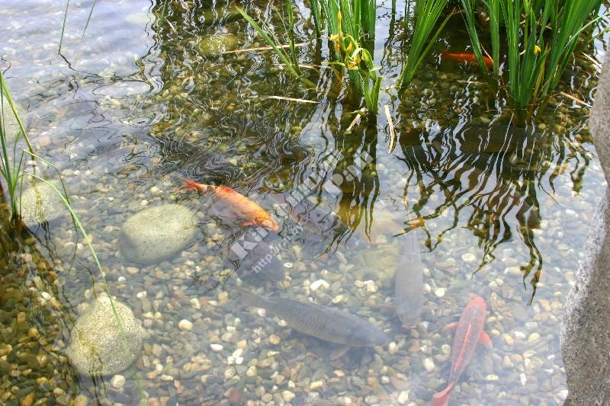
Молодцы!

